Slide 1
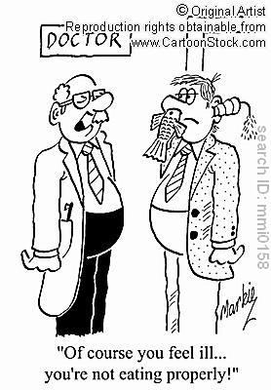
Malnutrice
Hejmalová Michaela

Slide 2
Definice malnutrice
„špatná výživa“
dlouhodobý stav výživy, který neodpovídá potřebám lidského organismu a nepokrývá jeho požadavky
každá porucha výživy ve smyslu plus (nadváha, obezita) nebo minus (podvýživa), a to i při deficitu nebo nadbytku pouze jednoho nutrientu

Slide 3
Dělení malnutrice
podle typu – podvýživa, obezita, specifické deficience
podle příčiny – primární (exogenní), sekundární (endogenní)
podle stupně – lehká, střední, těžká
podle trvání – akutní, subakutní, chronické
podle výsledku - reverzibilní, ireverzibilní

Slide 4
Příčiny malnutrice
primární (exogenní)
neadekvátní příjem stravy
sekundární (endogenní)
poruchy trávení (maldigesce)
poruchy vstřebávání (malabsorpce)
poruchy utilizace
zvýšené ztráty
zvýšená potřeba

Slide 5
Výskyt malnutrice ve světě
ve světě trpí hladem 925 miliónů lidí
nedostatek potravy má každý 6. člověk
každých 7 vteřin zemře na světě jedno dítě v důsledku nedostatku potravin

Slide 6
Malnutrice a onemocnění
Typ onemocnění | % výskytu malnutrice
Nádorová onemocnění | 5 – 80 %
Idiopatické střevní záněty | 0 – 90 %
Neurologická onemocnění | 4 – 66 %
Kritické stavy | 0 – 100 %
Renální selhání | 10 – 72 %
Respirační selhání | 5 – 60 %
Geriatričtí pacienti | 0 – 85 %

Slide 7
Podvýživa
protein – energetické malnutrice (PEM)
marasmus – energetická malnutrice
kwashiorkor – proteinová malnutrice
marasmický kwashiorkor

Slide 8
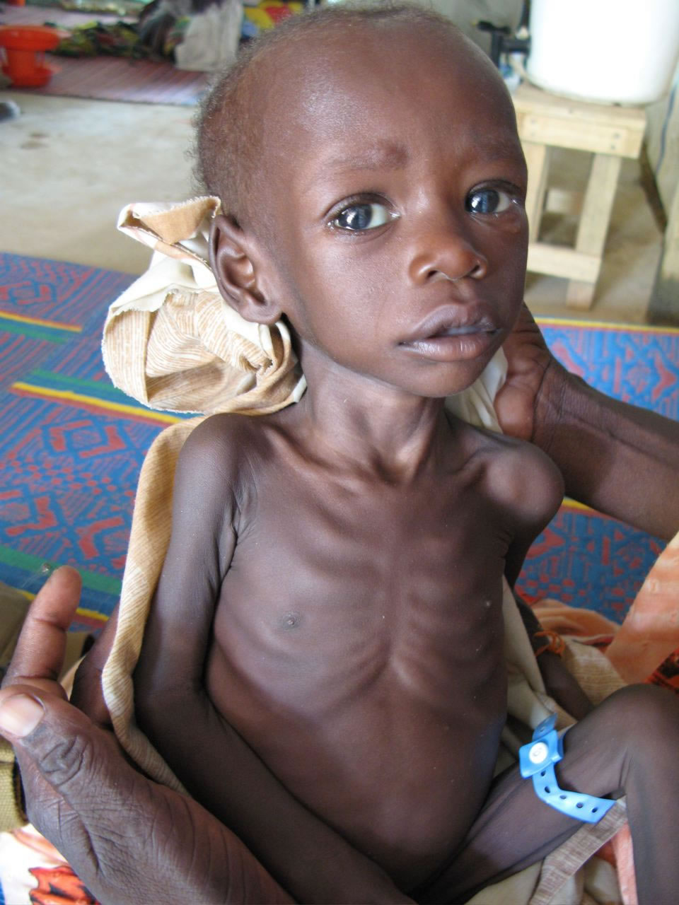
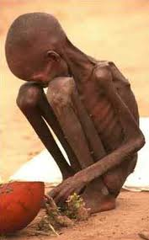
Marasmus

Slide 9
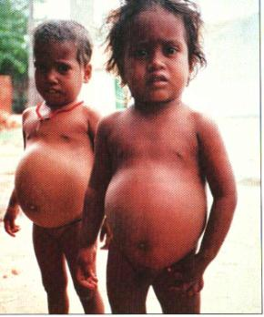
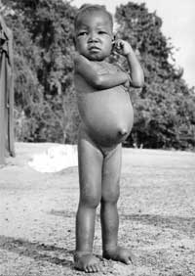
Kwashiorkor

Slide 10
Diagnostika malnutrice
nutriční anamnéza
klinické (fyzikální )vyšetření
antropometrie
laboratorní (biochemické) vyšetření

Slide 11
Léčba
zabránit život ohrožujícím situacím
stabilizace vodní a elektrolytové rovnováhy
úprava hemodynamických změn v cirkulaci
úprava anémie
postupná realimentace

Slide 12
Důsledky malnutrice
primární – zvýšené riziko infekcí, sklon k trombózám, proleženinám, svalová slabost, špatné hojení ran
sekundární – zvýšená morbidita a mortalita, prodloužení doby hospitalizace rekonvalescence

Slide 13
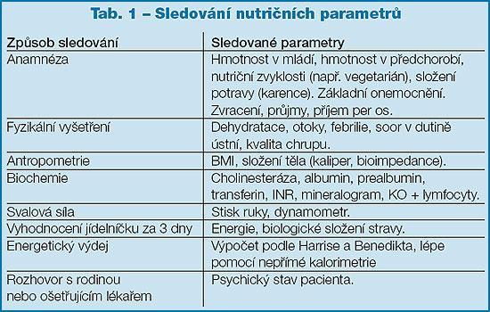
Prevence a prognóza
nutriční screening
prognostické indexy

Slide 14

DĚKUJI ZA POZORNOST

